Slide 1
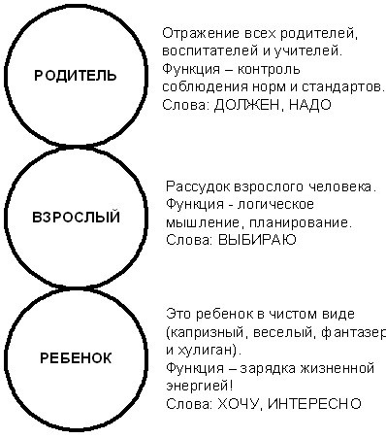
ГБОУ «Московская международная школа»

Slide 2
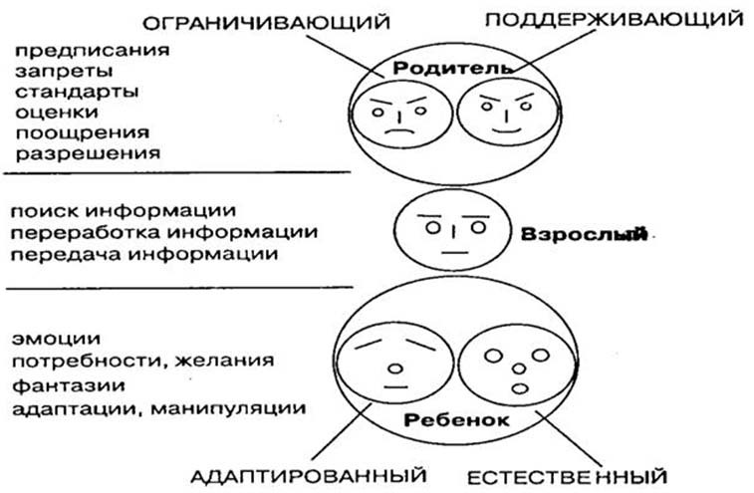
ГБОУ «Московская международная школа»

Slide 3
ГБОУ «Московская международная школа»

Slide 4
ГБОУ «Московская международная школа»

Slide 5
ГБОУ «Московская международная школа»

Slide 6
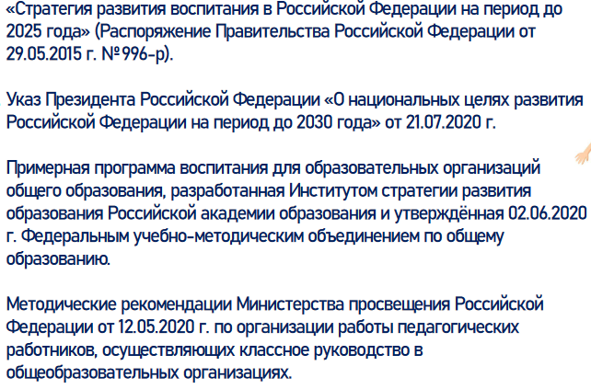
ГБОУ «Московская международная школа»

Slide 7
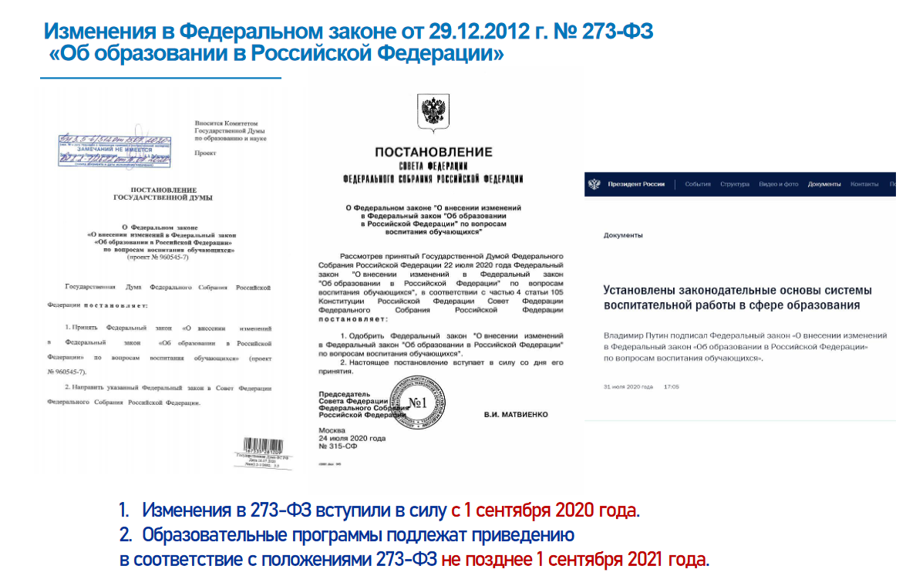
ГБОУ «Московская международная школа»
Notes:
Статья 2, пункты 9, 10 Образовательная программа теперь включает рабочую программу воспитания, календарного плана воспитательной работы. Примерная основная образовательная программа, так же появляется примерная программа воспитания и примерный календарный план воспиталеьной работы.

Slide 8
ГБОУ «Московская международная школа»
Notes:
Конструктор для создания рабочей программы воспитания

Slide 9
ГБОУ «Московская международная школа»

Slide 10
ГБОУ «Московская международная школа»

Slide 11
ГБОУ «Московская международная школа»

Slide 12
ГБОУ «Московская международная школа»

Slide 13
ГБОУ «Московская международная школа»

Slide 14
ГБОУ «Московская международная школа»

Slide 15
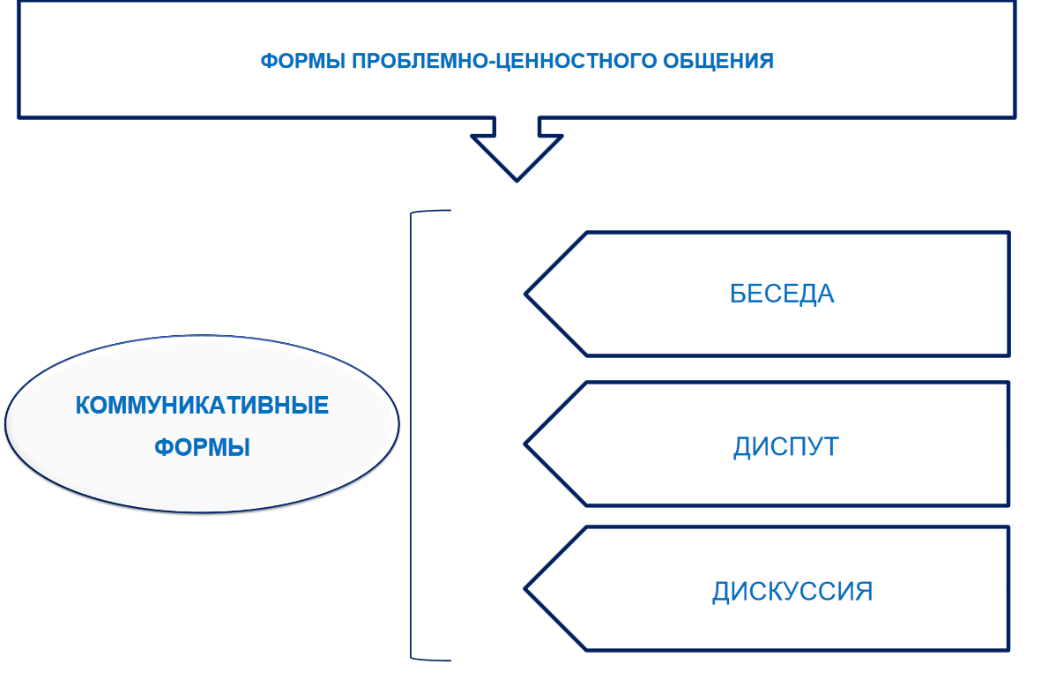
ГБОУ «Московская международная школа»

Slide 16
ГБОУ «Московская международная школа»

Slide 17
Спасибо за внимание!
ГБОУ «Московская международная школа»

